Slide 1
Şehir Merkezleri ve Yemek

Slide 2
İlk şehir merkezleri ve yiyecek üretimi
İ.Ö. 3000’lerde;
Mezopotamya – Dicle ve Fırat nehirlerinin çevresi
Mısır-Nil nehri çevresi
Pakistan-İndus vadisi
Kuzey Çin-Sarı Nehir havzası
Meksika-Peru kıyıları

Slide 3
Meksika ve Amerika yerlilerinde; “mısır” temel besin maddesidir.
Fasulye ve balkabağı tarımı
Yağı kullanılan bitki ve kökler
Ritüellerde kullanılmak üzere ekilen özel sebze ve çiçekler (örn. Agave)
Azteklerde teşekkür için Tanrıya sunulan, bu nedenle yetiştirilen özel bir bitki…

Slide 4
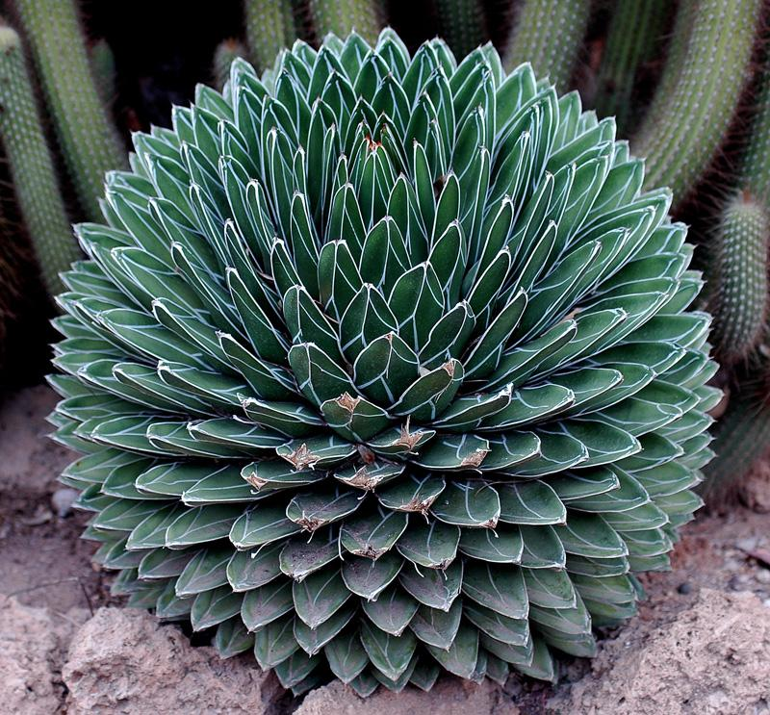

Slide 5
Latin Amerika’da tarımsal üretim:
Malikane Sistemi
Plantasyon Çiftlikleri: tek tip besin üretimi yapan yerler (örn. muz plantasyonları)
Dünyada en yaygın yiyecek üreticileri: çiftçiler
İşçi sınıfının temeli- besin üretimi yapan “kırsal” emekçi sınıf

Slide 6
Yerleşik Hayat: Tarım ve “Artı Ürün”
Depolanacak kadar fazla besin üretimi
Besin maddelerinin saklanması
Stoklama/Depolama Teknikleri
İşbölümü yerine uzmanlaşma

Slide 7
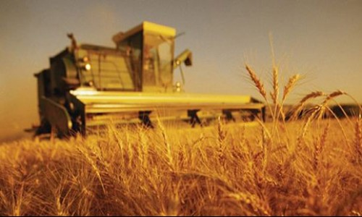
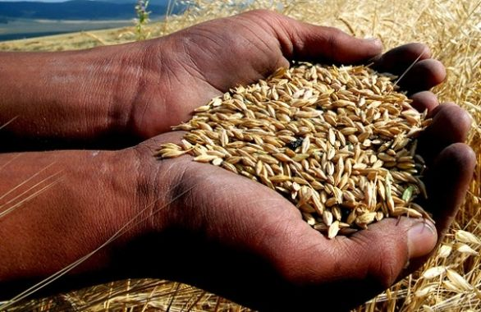
Evcilleştirilen ilk besin maddeleri
Buğday Arpa Çavdar
Pirinç: Uzakdoğu’nun buğdayı
Mısır: Türk buğdayı

Slide 8
Besin koruma yöntemleri
İsleme, dumanla tütsüleme
Kurutma
Kuru ve sulu tuzlama
Reçel ve marmelat yapımı
Yağa, sirkeye ve şaraba yatırma…

Slide 9
Sanayi Devrimi - 18. yy
Temel “üretim” biriminin kütlesel üretim yapan “fabrikalara” dönüştüğü bilimsel-teknolojik devrim
İnsanlık Tarihinde Besin Üretiminde İki Devrim:
Neolitik Devrim: Tarımsal üretim
Sanayi Devrimi: Fabrika/Kapitalist seri üretim biçimi

Slide 10
İnanç Sistemlerinde;
Konfüçyanizm
Dini törenlerde yemek (her yıl 22 Aralık’ta)
Budizm
Budist rahipler öğleden sonra yemek yemezler, sadece çay içerler.
Ayda iki kez oruç tutarlar.
“Öldürmediğin sürece balık yiyebilirsin”
Hinduizm
Ölenler için kurban kesmek,
Kötü beslenmenin Tanrı’yla iletişimin kopmasına neden olacağı inancı,
Hintlilerin çoğu vejeteryandır.
Tabu yiyecekler: İnek kutsal hayvan
Domuz eti, bazı balıklar, yılan, yengeç, kümes hayvanları ve ördek eti yenmez.
Kırmızı renkli besinler (soğan,sarımsak, şalgam, mantar, domates, kırmızı mercimek
Oruç, bazı besinleri kısıtlayarak tutulur.

